Slide 1
English
Class 9
The Story of Jeans student´s book page 12 workbook page 8

Slide 3
Čti a poslouchej text. Dej věty do správného pořadí.
Svoje řešení mi pošli - přes messenger - přes e-mail - přes Bakaláře. Vyber si, co ti vyhovuje.

Slide 4
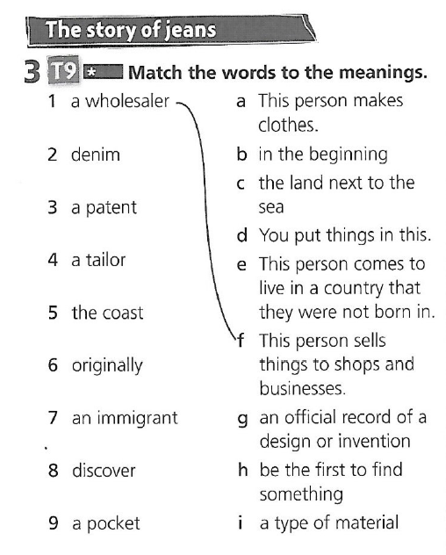
Workbook page 8 exercise 3
Spoj slova s jejich významem.

Slide 5
Have a nice day.

